Slide 1
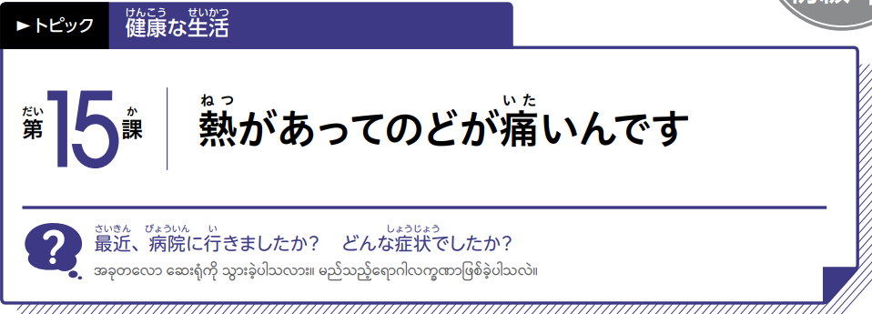
1L15-1
Notes:
〈ご案内〉
＊本PPTは、日本語教材『いろどり 生活の日本語』（国際交流基金）を、国際交流基金ヤンゴン日本文化センターが
ミャンマー語に翻訳作成した『いろどり 生活の日本語』ミャンマー語版を基に作成しました。
＊本PPTは、営利/非営利に関わらず、授業などで使えます。また、改変等も自由です。
＊本PPTの頒布は、無償・有償を問わず、禁止します。他者へ案内する際は、JFYGのリンクをご利用下い。
＊シャドーイングは、全スクリプトありと、スクリプトなしの2枚のみがあります。
必要に応じて、スクリプト一部分ありなども作成し、お使いください。
＊『いろどり』以外のイラストや写真等を利用した場合、ノート欄に利用サイト等を記載しています。
イラストの著作権は、それぞれの著作者に帰属しています。
①教材『いろどり』 https://sites.google.com/view/irodori-th
②いらすとや https://www.irasutoya.com/
③イラストAC https://www.ac-illust.com/
【『いろどり』（ミャンマー語版）PPT制作：国際交流基金ヤンゴン日本文化センターhttps://yg.jpf.go.jp/irodori/】

Slide 2

1L15-1

Slide 3



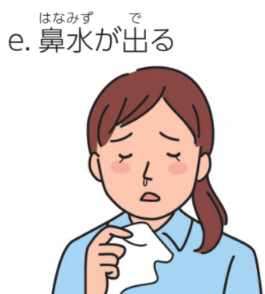



1L15-1

Slide 4

1L15-1

Slide 5

1L15-1

Slide 6
1L15-1
④
⑥
②
⑨
①
③
➉
⑧
⑦
⑤

Slide 7
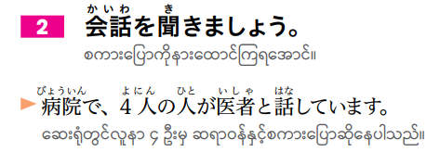
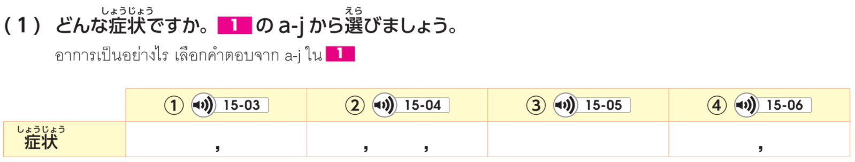

1L15-2

Slide 8
1L15-2
b
f
c
a
g
i
h
e

Slide 9
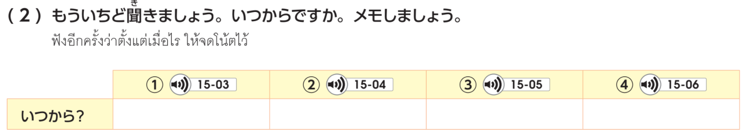
1L15-2

Slide 10
1L15-2
おととい
きのう
きのう
いっしゅうかん まえ
１週間ぐらい前

Slide 11

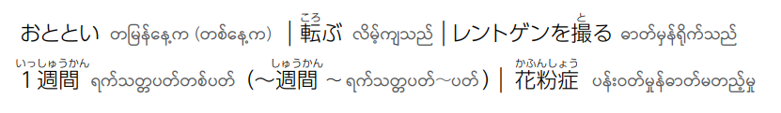
1L15-2

Slide 12

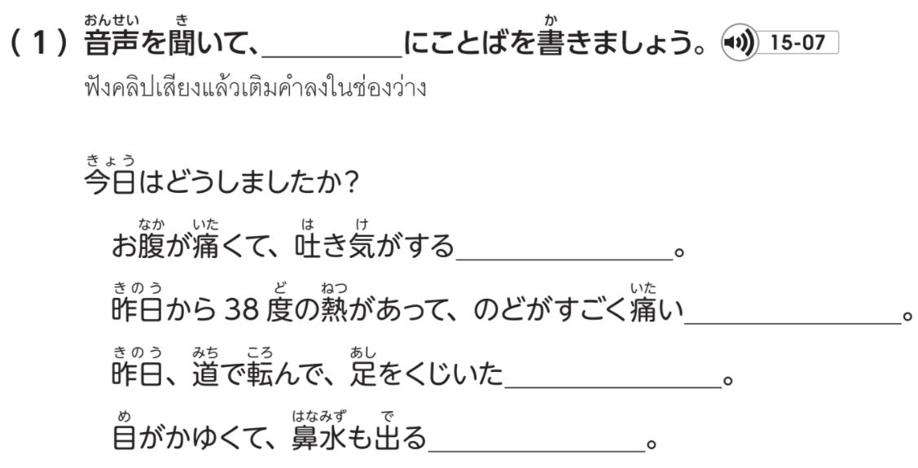

1L15-3

Slide 13

1L15-3
んです
んです
んです
んです

Slide 14
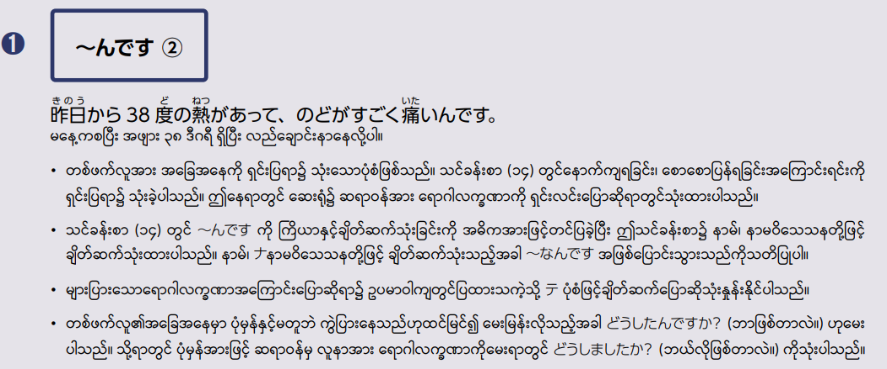


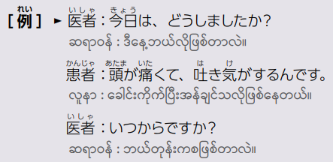
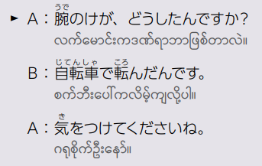
1L15-19

Slide 15
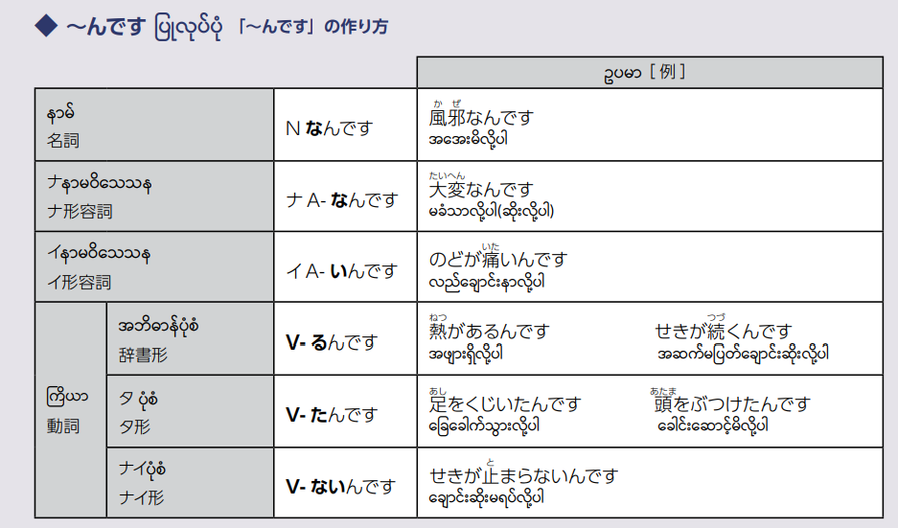
1L15-20

Slide 16
1L15-3

Slide 17


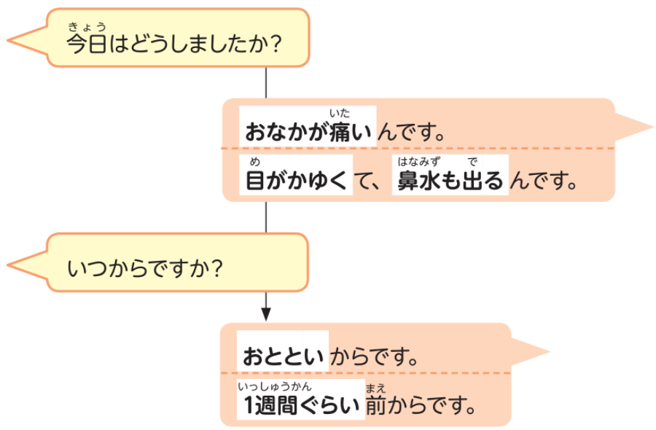
1L15-4

Slide 18

1L15-4

Slide 19
1L15-4

Slide 20

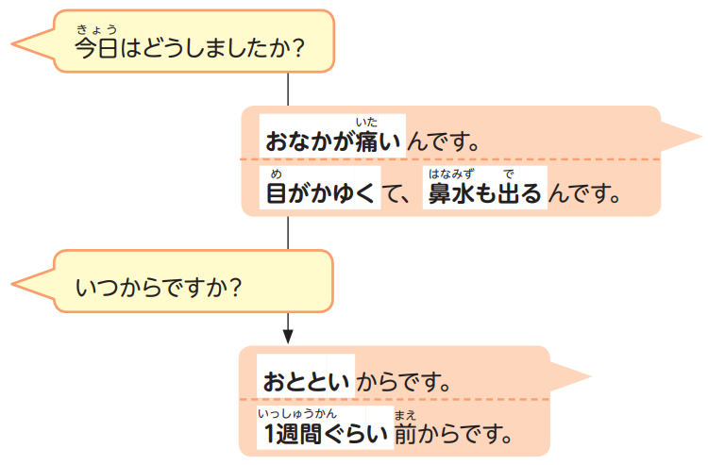
1L15-4

Slide 21
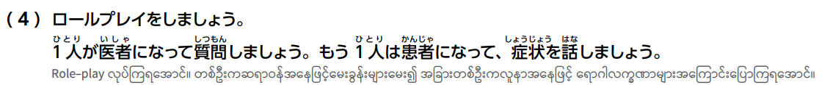

1L15-4

Slide 22
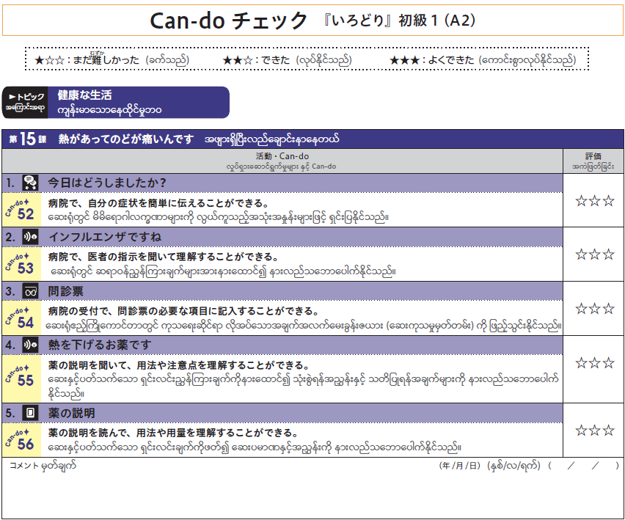

Slide 23

1L15-5

Slide 24


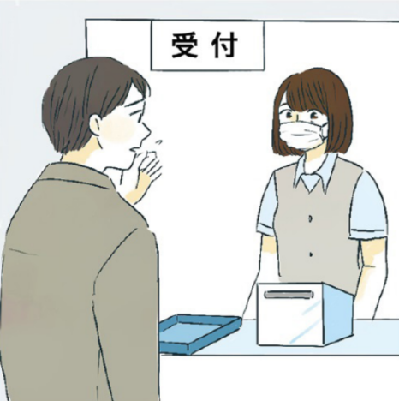

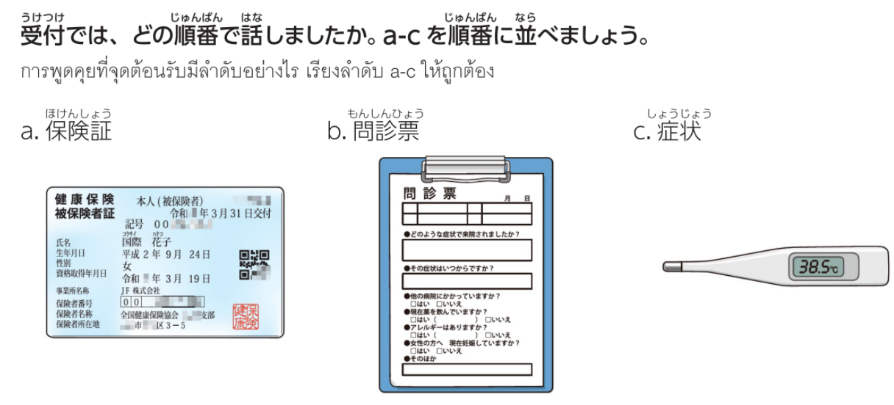
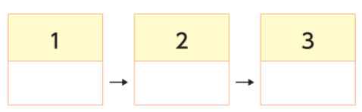
1L15-5

Slide 25
1L15-5
a
c
b

Slide 26

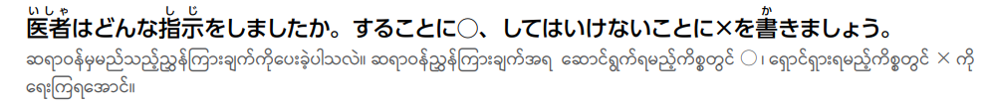
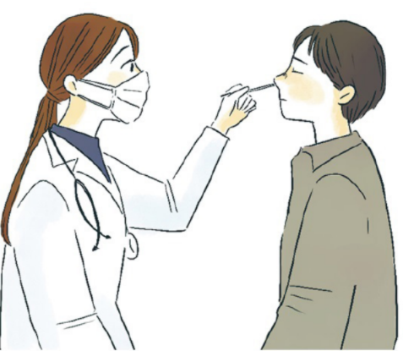
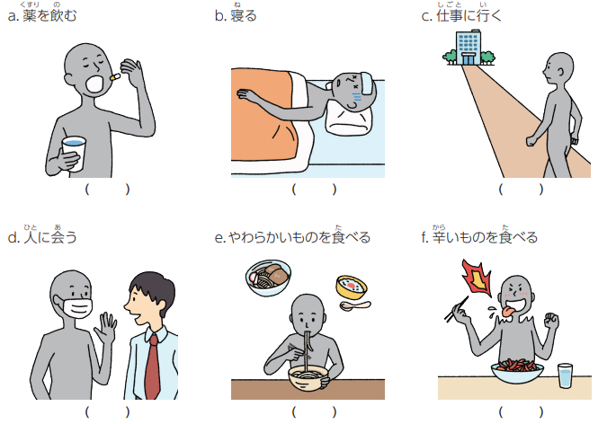
1L15-6

Slide 27
1L15-6
〇
〇
×
×
〇
×

Slide 28
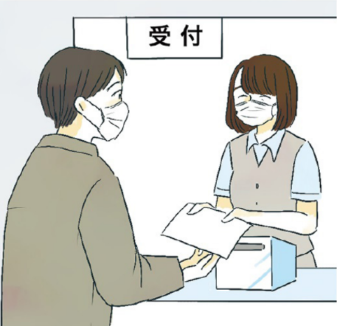
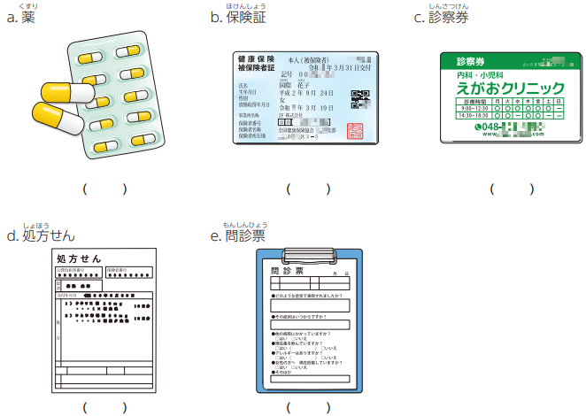
1L15-7

Slide 29
1L15-7
〇
〇

Slide 30

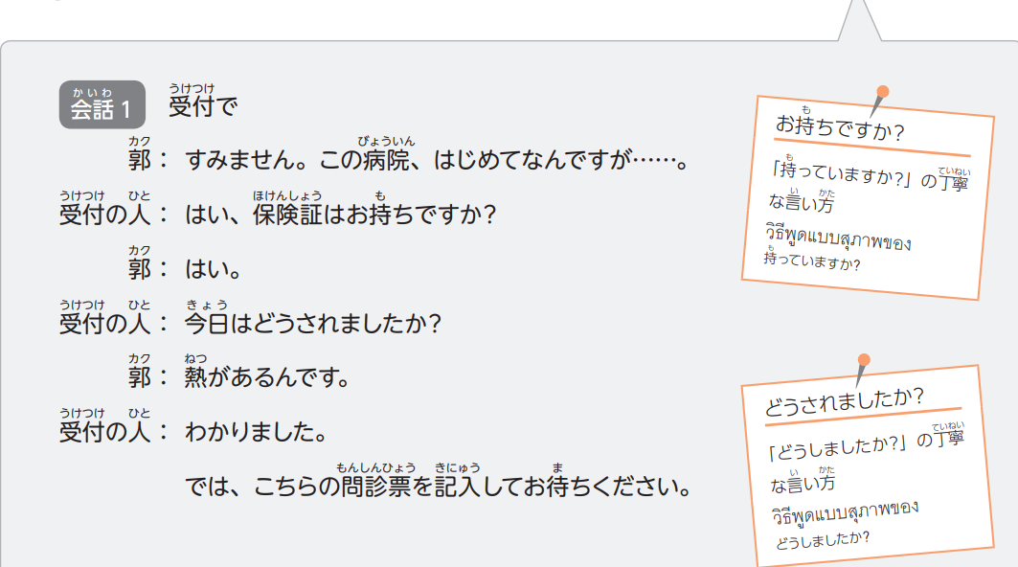
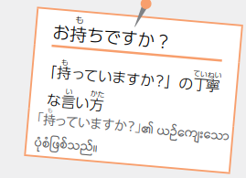
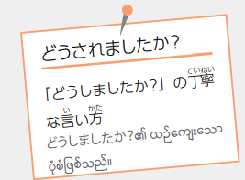
1L15-8

Slide 31
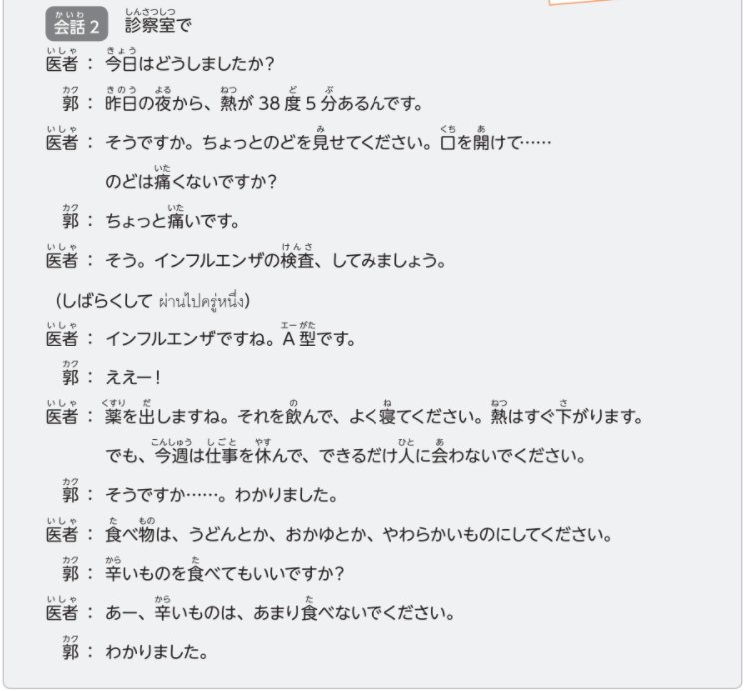

1L15-8

Slide 32
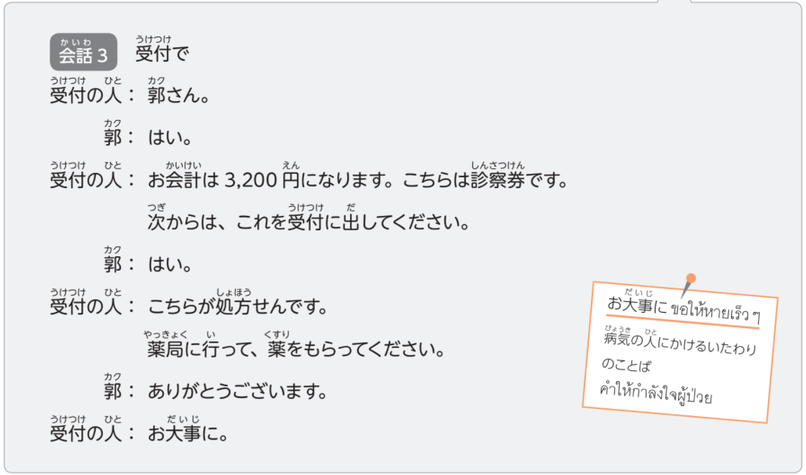


1L15-9

Slide 33
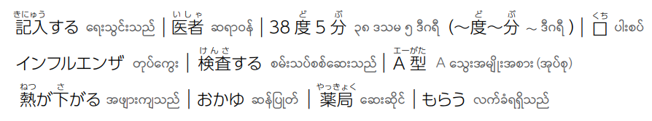
1L15-9

Slide 34


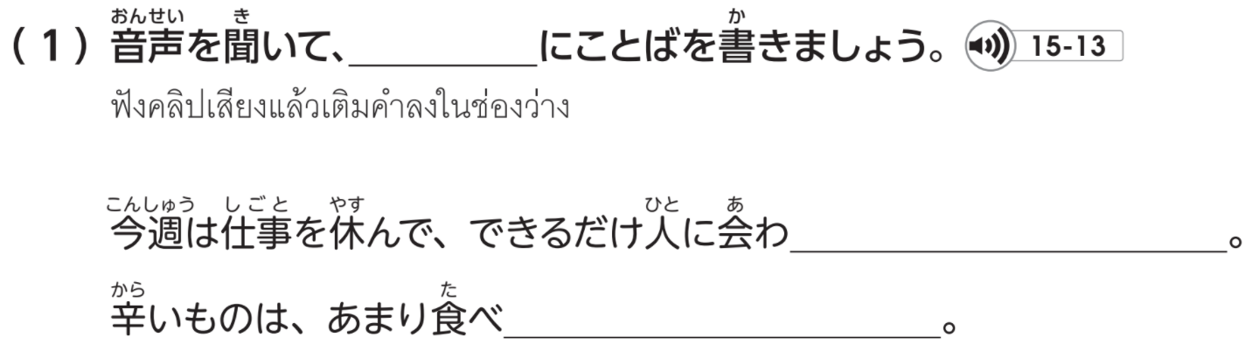
1L15-9

Slide 35

1L15-9
ないでください
ないでください

Slide 36


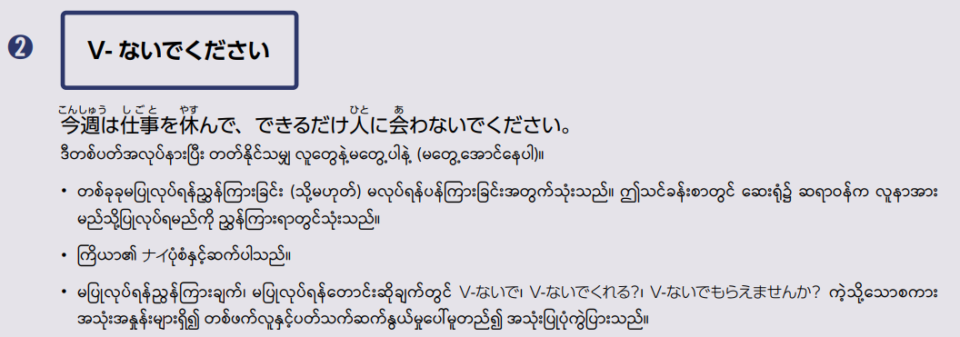
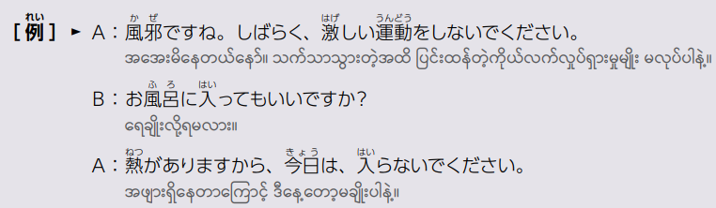
1L15-20

Slide 37

1L15-9

Slide 39
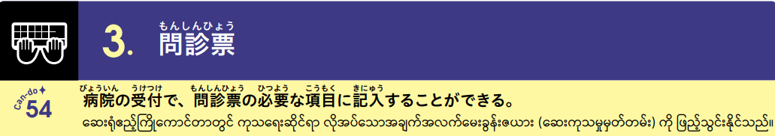
1L15-10

Slide 40

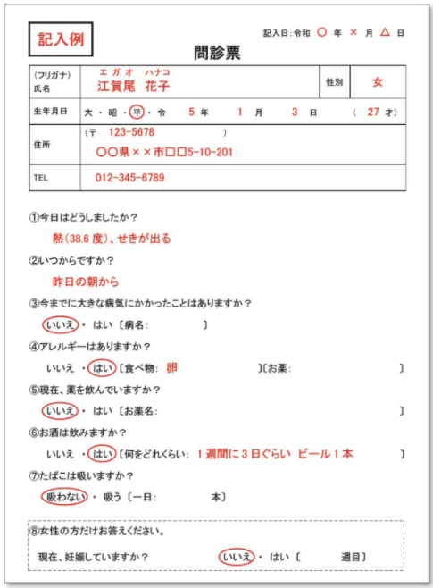



1L15-10

Slide 41
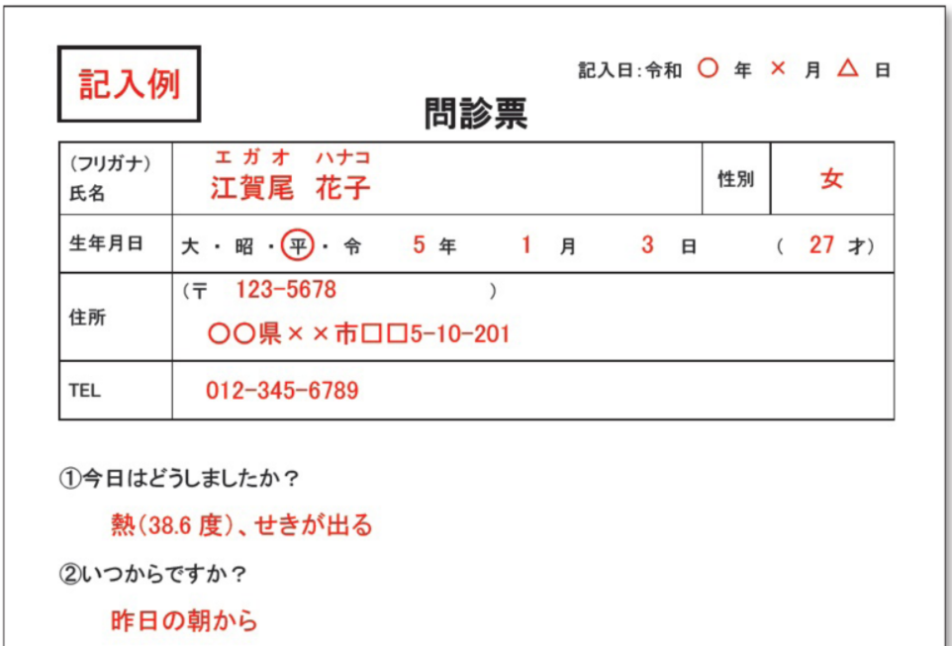
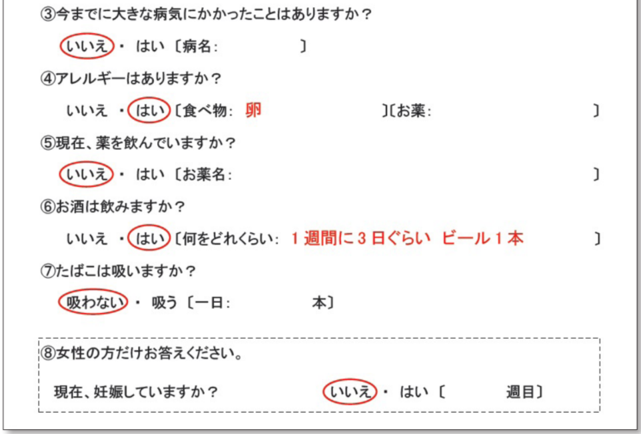
1L15-10

Slide 42
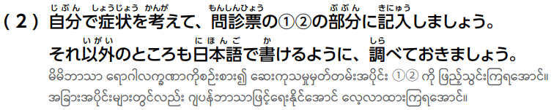
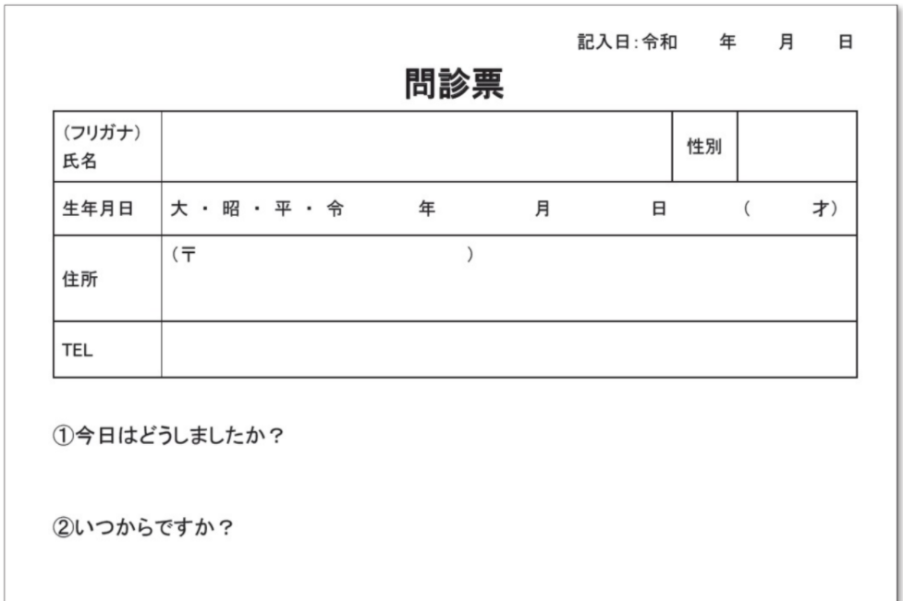
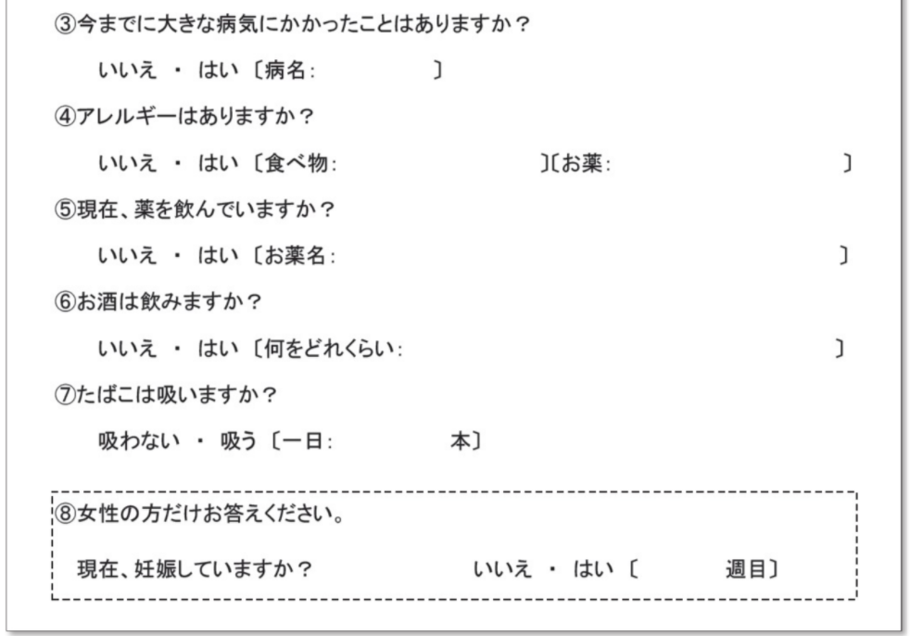
1L15-11

Slide 44
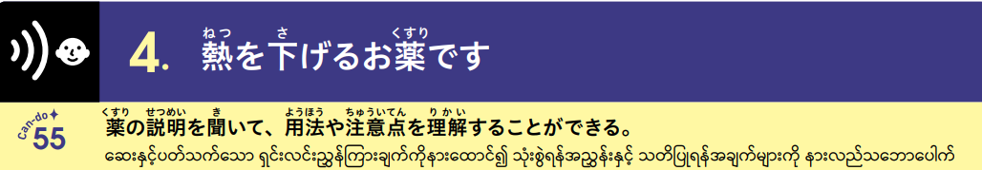

1L15-12

Slide 45
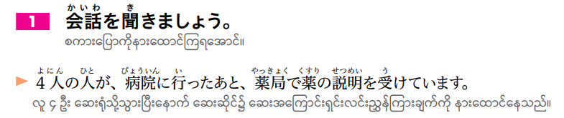
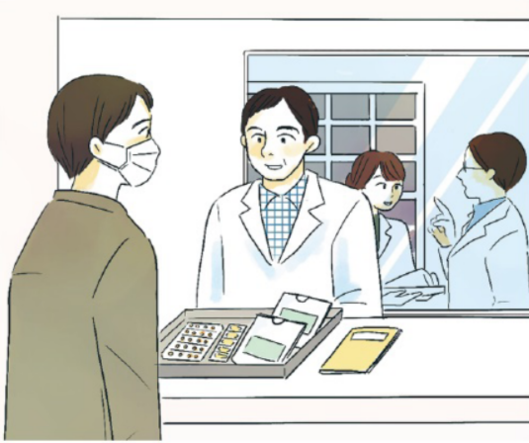

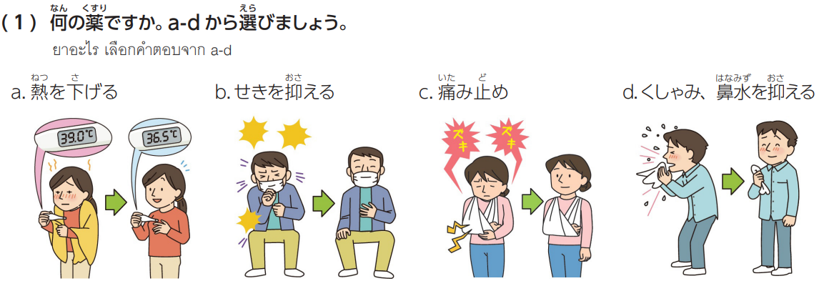
1L15-12

Slide 46
1L15-12
b
d
a
c

Slide 47
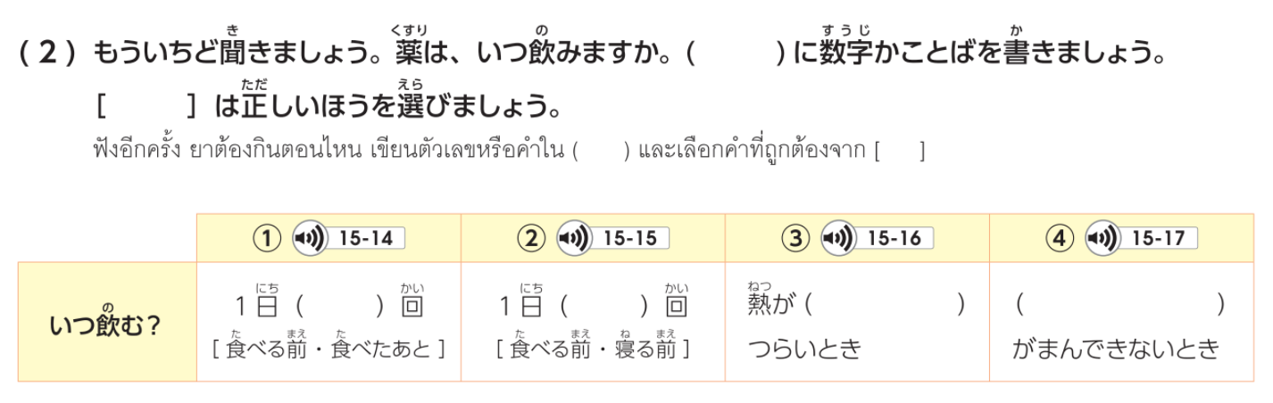
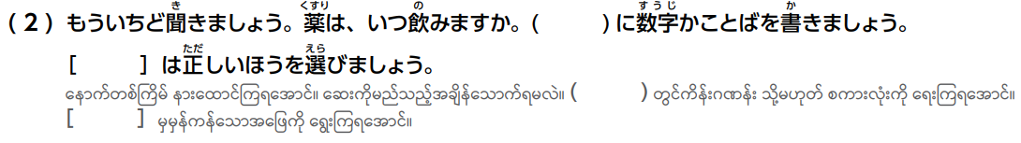
1L15-12

Slide 48
1L15-12
3
1
たかくて
いたくて

Slide 49
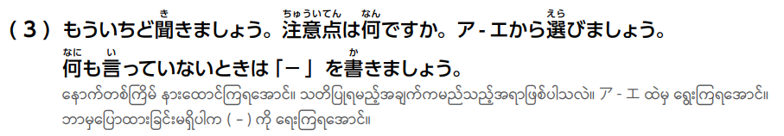
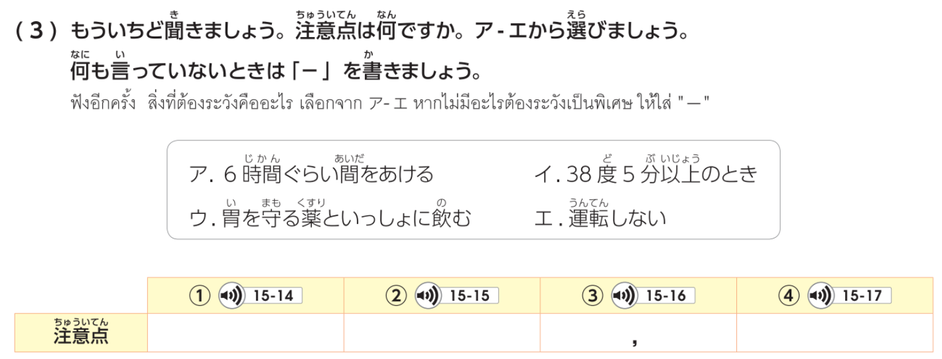
1L15-13

Slide 50
1L15-13
エ
ー
イ
ア
ウ

Slide 51

1L15-13

Slide 52

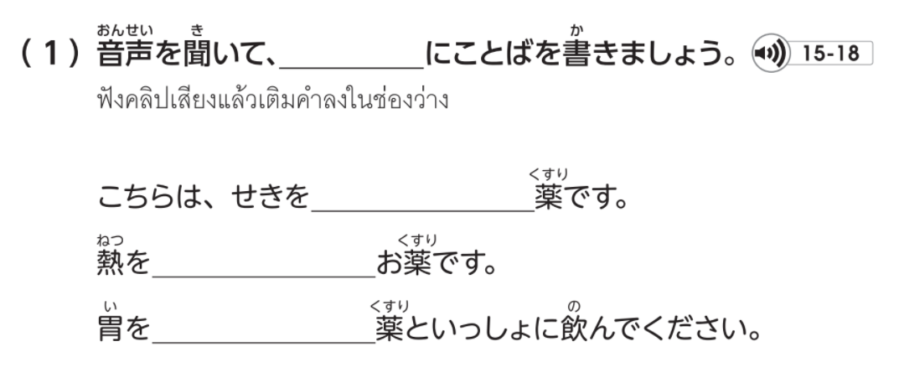

1L15-14

Slide 53

1L15-14
おさえる
さげる
まもる

Slide 54

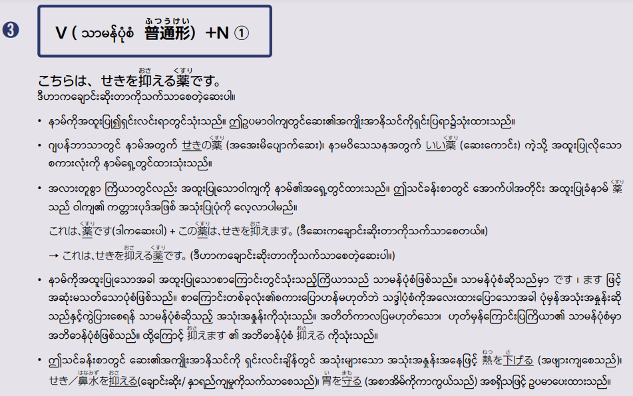
1L15-21

Slide 55
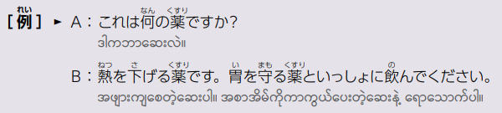

1L15-21

Slide 56




1L15-14

Slide 57
1L15-14
たべた
のんだ
ねる
つらい
できない

Slide 58



1L15-22

Slide 59


1L15-23

Slide 60

1L15-23

Slide 61

1L15-14

Slide 63

1L15-15

Slide 64




1L15-15

Slide 65
1L15-15

Slide 66

1L15-15

Slide 67





1L15-15

Slide 69



1L15-18

Slide 70


1L15-18

Slide 71


1L15-18

Slide 72


1L15-18

Slide 73

1L15-24

Slide 74

1L15-25

Slide 75

1L15-25

